Slide 1
ОРГАНИЗАЦИЯ ПРОИЗВОДСТВА ХЛЕБОПЕКАРНЫХ ПЕЧЕЙ
Вариант 1. Полный цикл производства

Slide 2
Оглавление
1. Резюме проекта стр. 3
2. Описание бизнеса стр. 5
3. Маркетинговое исследование рынка стр. 6
3.1 Исследование рынка
хлебопекарных печей стр. 6
3.2 Тренды рынка хлебопекарного
Оборудования стр. 8
3.3 PEST-анализ стр. 11
3.4 SWOT-анализ стр. 12
3.5 Конкурентная среда стр. 13
3.6 Целевая аудитория стр. 14
3.7 Стратегии развития стр. 15
4. Бизнес-процессы стр. 16
4.1 Описание бизнес-процессов стр. 16
4.2 Локальные нормативные акты
и организационные документы стр. 17
4.3 Документы по охране труда стр. 18
4.4 Схема бизнес-процессов в нотации IDEF0 стр. 19
5. Инвестиции стр. 21
5.1 Структура инвестиций стр. 21
5.2 График работ и динамика инвестиций стр. 22
6. Продажи стр. 23
7. Расходы стр. 24
8. Налоги стр. 25
9. Отчеты стр. 26
10. Возврат средств инвестору стр. 28
11. Инвестиционный анализ стр. 29
12 Финансовый анализ стр. 30
13. Анализ рисков стр. 31
14. Выводы стр. 32
15. Направления расширения бизнеса стр. 33
Приложения стр. 34
Источники стр. 36

Slide 3
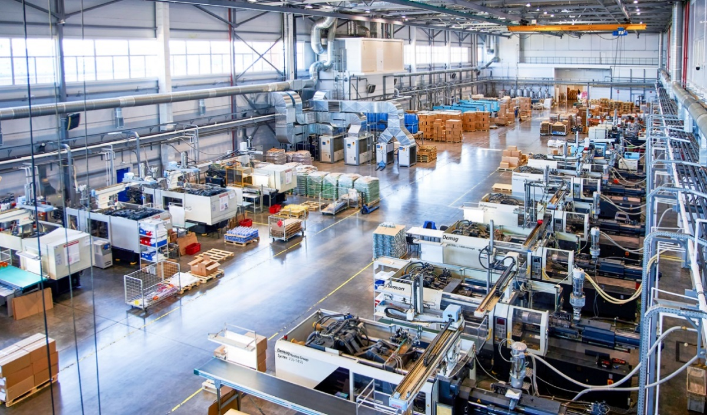
1. Резюме проекта
СУТЬ ПРОЕКТА
Варианты организации производства
В рамках рассматриваемого проекта предполагается организация производства печи электрической двухъярусной ХЛЕБОПЕЧКА.
Направление данного изобретения – использование в хлебопекарной промышленности, а именно выпечки хлеба (ржаных и пшеничных сортов муки) и булочных изделий широкого ассортимента. Печь предназначена для использования в мини-пекарнях, хлебозаводах, других предприятиях пищевой промышленности, а также для нужд снабжения армии.
Регион размещения производства – Центральный Федеральный округ.
Целевая аудитория конечного потребителя - юридические лица: хлебозаводы, пекарни.
Факторы, которые позволят организовать эффективную работу: использование качественного сырья, профессиональное оборудование, высокое качество работы, продвижение бренда продукции.
Указанные факторы учтены в финансовых расчетах через такие показатели, как инвестиции в ремонт помещения, приобретение оборудования, инвестиции в маркетинг и рекламу, составление прогнозов продаж и расходов.
Вариант 1. Концепция проекта предусматривает производство полного цикла, включающее в себя производство деталей и сборку электрической печи.
Вариант 2. Концепция проекта предусматривает неполный цикл производства, а именно сборка электрической печи из деталей, изготовленных подрядчиками по кооперации
Рисунок 1. Вариант организации производства

Slide 4
1. Резюме проекта
Объем инвестиций
Результаты
Инвестиции и финансирование проекта
Инвестиций всего | 83 017 110
Инвестиции собственника бизнеса | 83 017 110
В бизнес | 77 873 462
На покрытие кассовых разрывов на первый год | 5 143 647
Операционная деятельность
Выручка, год | 265 680 000
Печь "ХЛЕБОПЕЧКА-3" | 265 680 000
Расходы, год | 230 723 372
Переменные расходы | 130 156 632
Постоянные расходы | 84 012 110
Налоги | 16 554 630
Маржинальная прибыль, год | 135 523 368
Чистая прибыль, год | 34 956 628
Анализ рентабельности
Рентабельность продаж (Прибыль к Выручке) | 13%
Рентабельность активов (Прибыль к Инвестициям) | 42%
Маржинальность бизнеса (Маржа к Выручке) | 51%
Инвестиционный анализ
Инвестиции в бизнес | 83 017 110
Срок окупаемости, лет | 3,25
ЧДД | 897 481
ВНД | 20%
Предполагаемый объем инвестиций составит 83 млн. руб. Основная часть расходов пойдет на станки, оборудование и автотранспортные средства.
Инвестиционный период составляет 4 квартала – 12 месяцев.
Финансирование проекта осуществляется за счет собственных средств.
В данном документе описывается Вариант 1 организации производства - производство полного цикла, включающее в себя производство деталей и сборку электрической печи
Анализ показывает, что для запуска бизнеса нужно 83 млн. рублей, объем продаж в год составит 265 млн руб., чистая прибыль – 35 млн. рублей в год.
При этом срок окупаемости составит 3,25 года, внутренняя норма доходности – 42%, Чистый дисконтированный доход – 0,8 млн. рублей.
Экономический анализ эффективности проекта показывает его инвестиционную привлекательность.

Slide 5
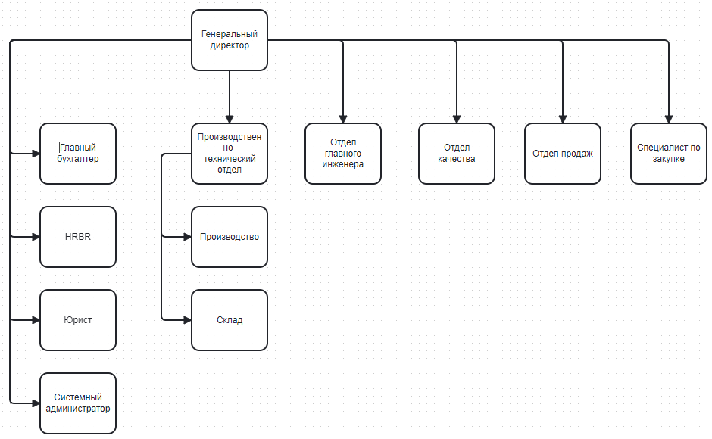
2. Описание Бизнеса
Основным видом деятельности организации является производство оборудования для выпечки хлеба – хлебопекарных печей
Головной продукт - Печь хлебопекарная двухкамерная ХЛЕБОПЕЧКА с электрическим обогревом, встроенным электрическим шкафом, тупикового типа, предназначена для выпечки хлеба (ржаных и пшеничных сортов муки) и булочных изделий широкого ассортимента.
Процесс выпечки периодический с интенсивным пароувлажнением. Загрузка и выгрузка осуществляется с помощью реверсивных сетчатых подов. Камеры работают автономно . Перед загрузкой хлебных заготовок в печь производится их расстойка в расстоечном шкафу, входящем в комплект поставки.
Удельный расход электрической энергии при выпечке 1 кг хлеба - 124÷150 Вт/час. Установленная мощность печи = 40 кВт/ч. То есть производительность печи составляет 250-300 кг хлеба в час.
При 12 рабочих часов в смену и 340 рабочих днях производительность печи составит 3-3,7 тонн продукции в смену или 1034-1250 тонн в год. При увеличении времени работы производительность увеличивается.
Организация представляет собой стартап, создаваемый для производства хлебопекарных печей и их продаж. Стартап находится на стадии развертывания. Рабочее название проекта - «ХЛЕБОПЕЧКА».
Организационная структура на данный момент выглядит следующим образом:

Slide 6
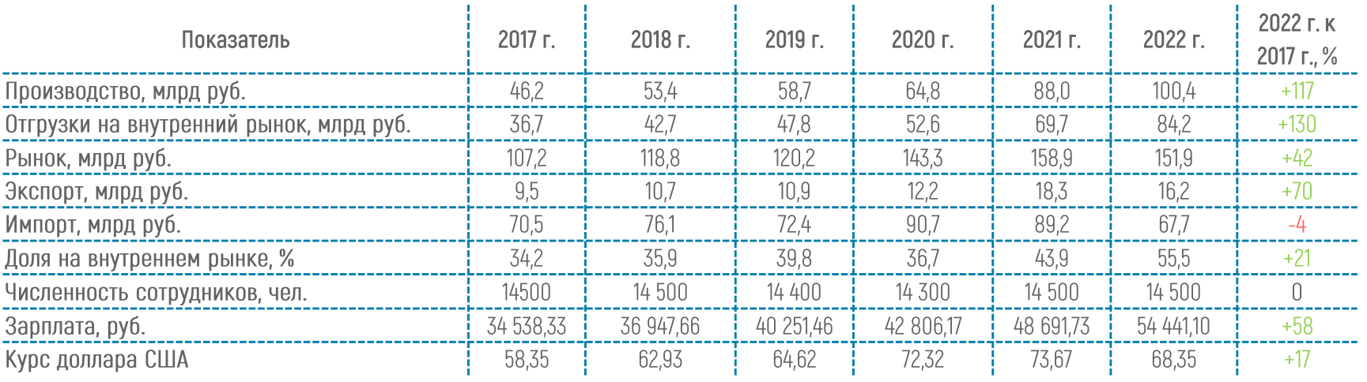
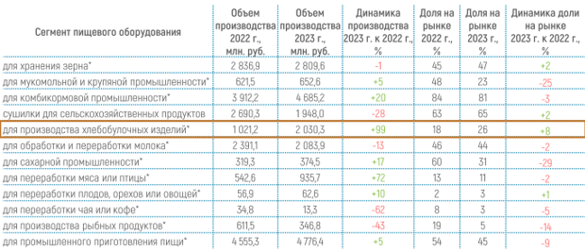
3. Маркетинговое исследование рынка
3.1 Исследование рынка хлебопекарных печей
Динамика развития отрасли пищевого машиностроения с 2017 г.
Пищевое машиностроение — важная и перспективная отрасль, которая в последние годы показывает положительную динамику. За 7 лет объем производства машин и оборудования для пищевой промышленности вырос в 2,2 раза.
По мнению президента Ассоциации "Росспецмаш" Константина Бабкина в России нехватка хлебопекарного оборудования производительностью до 100 тонн/сутки, а именно: хлебопекарные печи, линии закваски, тестомесы, тестоотделители, системы охлаждения, автоматические нарезчики.
Производство сегментов пищевого оборудования

Slide 7
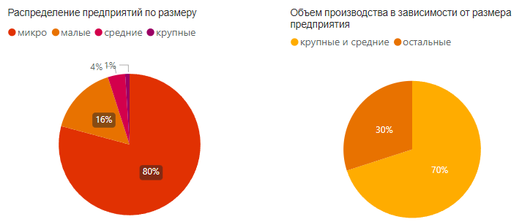
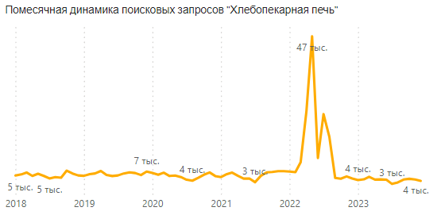
3. Маркетинговое исследование рынка
3.1 Исследование рынка хлебопекарных печей
Структура рынка хлебопекарных печей
Емкость рынка
Согласно данным ФНС, в России зарегистрировано 17,5 тыс. предприятий с видом деятельности «Производство хлебобулочных и мучных кондитерских изделий» различного размера и собственности.
С точки зрения производства около 70% объема хлебобулочных изделий производят крупные и средние предприятия (их около 750), остальной объем обеспечивают небольшие пекарни.
Головной продукт – хлебопекарная печь производительностью 250-300 кг хлебобулочных изделий в час, от 3 тонн в сутки, от 1000 тонн в год.
Для выпечки произведенного в 2023 году хлеба (6,3 млн тонн) требуется 5-6 тысяч таких хлебопекарных печей.
Исходя из срока полезного использования в 7 лет, для замены печей по мере износа каждый год необходимо производить 720-870 таких печей.
Поисковые запросы в Яндекс

Slide 8
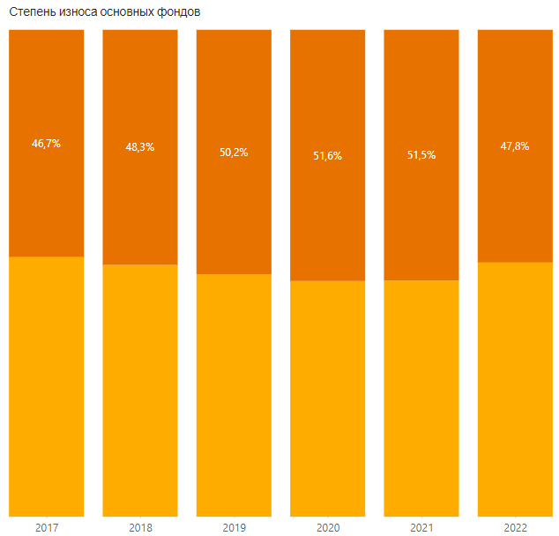
3. Маркетинговое исследование рынка
3.2 Тренды рынка хлебопекарного оборудования
Обновление оборудования пищевой промышленности
По данным Росстата в пищевой промышленности высокий уровень изношенности основных фондов
Большинство действующих хлебозаводов были построены в 50 – 80 годы прошлого века^{[i]}. По мнению президента Российского союза пекарей Лялина В.А. хлебопекарная отрасль находится в недоразвитом состоянии и по сравнению с другими пищевыми отраслями – самая отстающая. Так, уровень износа оборудования для производства хлебобулочных изделий составляет 72,9 процента против 47,8 целом по пищевой отрасли.
Из Таблицы видно, что обновление основных фондов пищевой промышленности в последние годы минимум в 10 раз превышает выбытие, что говорит о том, что идет расширенное воспроизводство основных средств и интенсивная замена старого оборудования новым
 | 2017 | 2018 | 2019 | 2020 | 2021 | 2022
Коэффициент обновления | 11,3 | 10,4 | 9,8 | 8,8 | 10,4 | 10,8
Коэффициент выбытия | 0,7 | 0,6 | 0,6 | 0,8 | 1,0 | 1,0
Коэффициент интенсивности обновления | 16,1 | 17,3 | 16,3 | 11,0 | 10,4 | 10,8

Slide 9
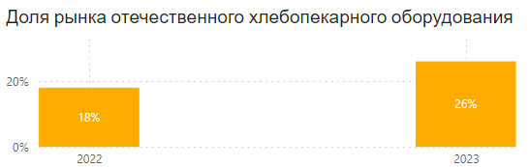
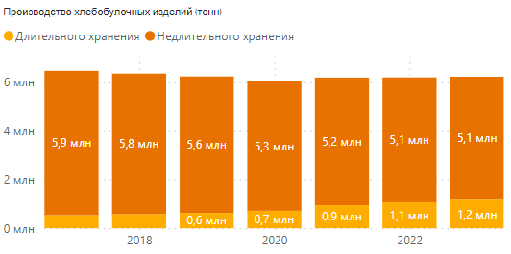
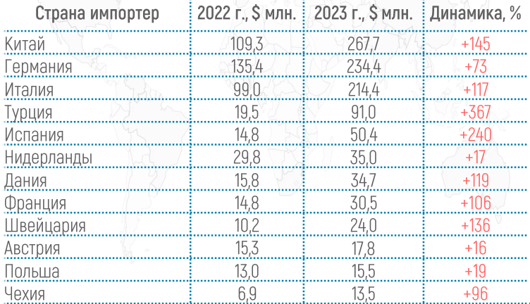
3. Маркетинговое исследование рынка
3.2 Тренды рынка хлебопекарного оборудования
Увеличение доли отечественного хлебопекарного оборудования
Снижение потребления хлебобулочных изделий
Среднее потребление хлебобулочных изделий в России на человека составляет около 43 килограмм в год. Имеет место незначительная, но устойчивая тенденция к снижению потребления количества хлебобулочных изделий, что связано с изменением потребительских вкусов и переходом населения на потребление меньшего количества хлебобулочных изделий, но более дорогого и качественного сегмента
В хлебопекарном машиностроении доля рынка отечественного оборудования выше, чем по всему пищевому машиностроению, но тоже небольшая.
Основные направления импорта

Slide 10
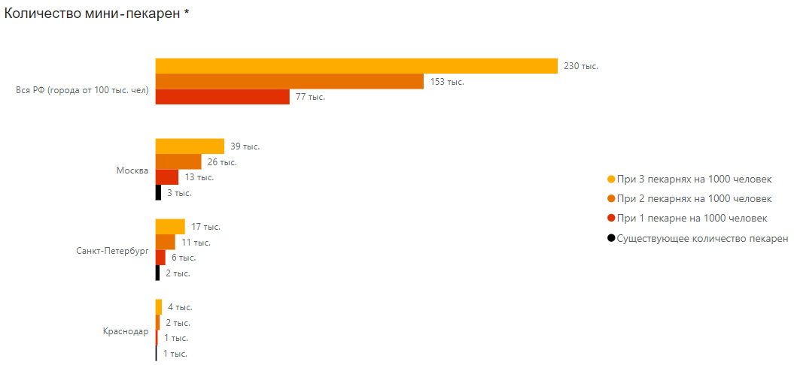
3. Маркетинговое исследование рынка
3.2 Тренды рынка хлебопекарного оборудования
Рост числа мини-пекарен
Увеличение числа пекарен в торговых сетях
Бизнес мини-пекарен демонстрирует устойчивый рост, количество небольших производств хлебобулочных изделий увеличивается с каждым годом. Однако, конкуренция среди производителей не особенно велика, по количеству пекарен на 1000 человек Россия далеко отстает от европейских стран (2-3 мини-пекарни на 1000 человек), что косвенно свидетельствует о большом потенциале рынка.
Практически все продуктовые ритейлеры реализуют выпечку своих пекарен. Например, «Пятерочка» продает от 600 до 1200 единиц продукции в день.
Особенно много пекарен у торговых сетей «Пятерочка» и «Магнит», которые, к тому же озвучили планы по открытию пекарни почти в каждом магазине.
 | Бренд | Кол-во магазинов | Кол-во пекарен | Планы по пекарням на 2024 год
Х5 ГРУП | Пятерочка | 21308 | 7000 | 12000
 | Перекресток | 972 | поставщик выпечки- хлебозавод
 | Чижик | 1500
МАГНИТ | Магнит | 25185 | 2500 | 5000
 | Дикси | 2208 | поставщик выпечки- мини-пекарни
АШАН | Ашан | 260 | 260
 | Атак | 180
ВКУСВИЛЛ | Вкусвилл | 1819 | 320
ЛЕНТА | Лента | 2819 | 250
 | Монетка | 2120

Slide 11
3. Маркетинговое исследование рынка
Политические факторы
Политика государства направлена на стимулирование пищевого машиностроения. Для этого разработана Стратегии развития машиностроения для пищевой и перерабатывающей промышленности Российской Федерации на период до 2030 года (утверждена распоряжением Правительства Российской Федерации от 30 августа 2019 года N 1931-р). Полный список стимулирующих мер в Приложении 1.
3.3 PEST-анализ
Экономические факторы
Факторы развития отрасли:
рекордные урожаи зерна в последние годы и потребность в его глубокой переработке
необходимость обновления и расширения основных фондов на российских предприятиях
наличие потенциала для наращивания доли отечественных предприятий как на внутреннем, так и на мировом рынке
рост экспортных поставок машиностроительной продукции
изменение пищевых привычек россиян в сторону потребления высококачественной продукции
повышение спроса на свежеизготовленную продукцию (мини-пекарни и торговые сети)
Факторы сдерживания отрасли:
рост себестоимости продукции (рост стоимости комплектующих, увеличение логистических издержек на доставку комплектующих, материалов и готовой продукции
недостаточное финансирование отрасли со стороны государства
трудности привлечения оборотных средств
зависимость от импорта компонентов (отсутствие отечественных сервоприводов, насосов, панелей управления, компрессоров, специализированных сталей)
наличие существенного объема поставок иностранного оборудования, бывшего в употреблении
низкая заинтересованность инжиниринговых компаний в использовании отечественных машин и оборудования
наличие низких таможенно-тарифных барьеров на импорт большинства машин и оборудования
снижение потребления хлебобулочных изделий
Социальные факторы
Снижение уровня бедности. Доля россиян с доходами ниже прожиточного минимума снизилась с 13% в 2017 году до 8,5% в 2023 году, что увеличивает спрос на более качественную продукцию, а значит, необходимо оборудование, обеспечивающее требуемое качество
Оторванность образовательных учреждений от потребностей промышленности. В учебных заведениях мало профильных направлений, выпускающих, инженеров по автоматизированным линиям хлебопекарных производств
Дефицит квалифицированных кадров, особенно в регионах, составляет более 30%, а в 2023 году в связи с мобилизацией проблема дефицита кадров обострилась еще больше
технологические факторы
Увеличение автоматизации
Использование на производстве специализированного ПО для интеграции в систему управления предприятием
Внедрение ресурсосберегающих технологий
Заимствование иностранных технологий
Расширение продуктовой линейки оборудования
Повышение покупательской привлекательности продукции за счет улучшения внешнего вида и органолептических свойств
Повышение качества постпродажного обслуживания

Slide 12
3. Маркетинговое исследование рынка
3.4 SWOT-анализ
Сильные стороны
Слабые стороны
В продукции внедрена уникальная технология «разделенного ТЭНА»
Универсальный размер и производительность – печь подходит как для хлебозавода, так и для небольшой пекарни
В отличие от конкурентов, расстоечный шкаф входит в базовую комплектацию
Небольшая цена
Сниженное энергопотребление печи
Хороший маркетинговый бюджет
Новая продукция, неизвестная на рынке
Новое предприятие с неотлаженными бизнес-процессами
Неотработанная технология производства
Долгий отклик на запрос информации
возможности
Высокий износ оборудования хлебопекарной и высокая интенсивность обновления означает высокий спрос на хлебопекарное оборудование в ближайшие годы.
Широкая государственная поддержка как производителей, так и покупателей отечественного оборудования
Возможность льготного кредитования
Государственная поддержка НИОКР
Наличие большого потенциала импортозамещения
Большой потенциал экспорта (например, в африканские и азиатские страны– туда, куда продается российское зерно). Возможна коллаборация с зерновыми трейдерами
Разработка линейки продукции для мини-пекарен
Угрозы
Рост себестоимости из-за роста стоимости материалов и комплектующих
Высокая конкуренция с импортным оборудованием
Проектировщики новых производств часто ориентируются на импортное оборудование
Отсутствие защиты внутреннего рынка от импортных поставщиков
При отсутствии возможности льготного кредитования – затруднен доступ к недорогому долгосрочному финансированию
Высокая ставка по кредитованию на пополнение оборотных средств

Slide 13
3. Маркетинговое исследование рынка
3.5 Конкурентная среда
Ключевые конкуренты
Риски импорта
Название компании | Продукция
НПП фирма Восход, Саратов | Ротационные и конвекционные печи мощностью до 86 кВт, универсальная люлечная печь 75 кВт
Тверской завод пищевого оборудования | Ротационные печи мощность до 45 кВт, расстоечно-печной агрегат большой мощности
Чувашторгтехника | Подовые печи до 30 кВт, Ротационные печи до 53 кВт
Белогорье ( Шебекинский механический завод) | Различные хлебопекарные печи для хлебозаводов (от 50кВт)
ОАО, Иртыш, Омское производственное объединение | Ротационные печи до 40кВт
ООО ПКП «БАК» | Люлечные печи до 48кВт, ротационные печи до 54 кВт
Русская Трапеза г. Санкт-Петербург | Ярусная печь 17 кВт, ротационные печи до 39 кВт,
Торгмаш г. Люберцы | Шкаф пекарский
ООО «БелКрас» (Белград-Краснодар) | Печи ротационные до 110 кВт, туннельные печи
Воронежский ремонтно-монтажный завод | Конвейерные печи
Группа компаний НХЛ | Ротационные печи 40-68 кВт
Торгмаш г. Смоленск; | Печь ротационная до 49кВт
Динамика курса валют. Различные политические и экономические факторы влияют на динамику курсов валют и стоимость оборудования и комплектующих
Время поставки комплектующих и обслуживания. В случае поломки импортного оборудования, очень часто пищевые предприятия сталкиваются с длительными сроками поставки запасных частей и комплектующих
Влияние политических факторов. Введения разного рода санкций и ограничений могут привести к недоступности комплектующих или доп. оборудования
Преимущества отечественного оборудования
Большое количество программ поддержки производства, стимулирования продаж и НИОКР
Отечественные производители оборудования хорошо разбираются в российских особенностях и сложностях пищевых производств
Оперативные сервис и поставка запасных частей

Slide 14
3. Маркетинговое исследование рынка
3.6 Целевая аудитория
Сегментация целевой аудитории
Предпочтения целевой аудитории
Сегмент | Особенность
Мини-пекарни | Особая атмосфера
 | Домашний вкус
 | Штучное качество
 | Гибкость (быстрая адаптация ассортимента)
 | Большая доля ручного труда
 | Непредсказуемость работы при ЧС
Хлебопечение торговых сетей | Гибкое ценообразование
 | Доступность ингредиентов
 | Близость к потребителю
 | Непредсказуемость работы при ЧС
Заводы индустриального хлебопечения | Наличие истории
 | Высокий уровень механизации
 | Производительность
 | Высокий износ оборудования
 | Трудности с импортными запчастями
 | Ограничение цен на массовую продукцию
 | Предсказуемость работы при ЧС
Крупные интегрированные хлебопекарные компании | Повышенная эффективность за счет эффекта масштаба
 | Высокая производительность
 | Высокий уровень автоматизации
 | Трудности с импортными запчастями
 | Сложности в обслуживании импортного оборудования
Сегмент | Предпочтения
Мини-пекарни | Спокойный и уютный дизайн оборудования
 | Большое количество дополнительных режимов
 | Несколько камер с настройкой режимов для каждой
 | Возможность выпечки различных видов продукции
 | Удобство для ручных операций
 | Производительность печей до 1,5 тонн в сутки
Хлебопечение торговых сетей | Возможность выпечки различных видов продукции
 | Производительность печей от 1,5 тонн в сутки
 | Повышенные требования к безопасности
 | Механизация ручных операций
Заводы индустриального хлебопечения | Встраивание в механизированные линии
 | Производительность печей от 5 тонн в сутки
 | Повышенный срок службы
 | Отечественное оборудование
 | Низкое потребление ресурсов
Крупные интегрированные хлебопекарные компании | Производительность печей от 5 тонн в сутки
 | Встраивание в автоматизированные линии
 | Отечественное оборудование
КЛЮЧЕВЫЕ ТРЕБОВАНИЯ
проектирование линий под конкретный продукт
максимальная комплектация
надежность
снижение затрат на эксплуатацию
минимизация влияния человеческого фактора
доступность сервиса

Slide 15
3. Маркетинговое исследование рынка
3.7 Стратегии развития
Возможные стратегии
Выбранная стратегия
Можно выделить три стратегии:
Стратегия продвижения своего продукта, расширения ассортимента с учетом предпочтений целевой аудитории и т.д. Важны надежность, максимальная комплектация, низкие затраты на эксплуатацию, доступность сервиса, совместимость с другим оборудованием. Специализация поможет достичь высоких показателей качества и узнаваемости продукта при минимизации издержек, что приведет к хорошим продажам и прибыли.
Стратегия, ориентированная на комплексные поставки, в которых хлебопекарные печи собственного производства будут комплектоваться дополнительным оборудованием других поставщиков, вплоть до проектирования и комплектации производственных линий. При этом перепродажа дополнительного оборудования и инжиниринговое направление могут стать источником дополнительной прибыли и открыть возможности для дальнейшего развития.
Гибридная стратегия:
- вариант 1. После развития бренда хлебопекарных печей перейти к комплексным поставкам
- вариант 2. Осуществляя комплексные поставки исследовать предпочтения покупателей и дальнейшую разработку печей под своим брендом вести с учетом их запросов.
Дальнейшие расчеты строятся на основании стратегии продвижения своего продукта.
Планируется достичь следующие стратегические цели
Цель | Значение
Создать бизнес стоимостью | 174 783 138
Срок достижения уровня безубыточности, кв. | 4
Срок достижения 90% загрузки, кв. | 5
За 5 лет работы достичь следующих целей
Цель | Значение
Объем продаж в год | 265 680 000
Печь "ХЛЕБОПЕЧКА-3" | 265 680 000
Чистая прибыль в год | 34 956 628
Рентабельность продаж (Прибыль к Выручке) | 13%
Достичь следующих инвестиционных показателей
Цель | Значение
Срок расчета с кредитом, лет | 5
Срок возврата инвестиций, лет | 3,25
Значение ЧДД на уровне | 897 481
Значение ВНД на уровне | 20%

Slide 16
4. Бизнес-процессы
4.1 Описание бизнес-процессов
№ | Название | Краткое описание | Подразделение (должность)
1. | Стратегическое управление | Выбор стратегии развития, разработка плана реализации стратегии, взаимодействие с инвесторами. | Генеральный директор совместно с руководителями подразделений
2. | Оперативное управление | Координирование деятельности подразделений компании, принятие тактических управленческих решений, решение текущих вопросов. | Руководители подразделений
3. | Бухгалтерский учет | Составление бухгалтерской отчетности, взаимодействие с налоговыми органами, оптимизация налогообложения. | Главный бухгалтер
4. | Юридическая поддержка | Решение вопросов, связанных с лицензированием и сертификацией; составление договоров и пр. | Юрист
5. | Работа с кадрами | Поиск и обучение персонала, разработка и реализация системы мотивации. | Отдел персонала
6. | Уборка и ремонт помещений | Поддержание чистоты основных и административных площадей, территории. Текущий ремонт помещений и объектов на территории цеха. | Служба главного инженера
7. | Обеспечение безопасности | Охрана территории и помещений | Охрану обеспечивает специализированная компания - аутсорсинг
8. | Маркетинговая поддержка | Проведение маркетинговых исследований, разработка и воплощение маркетинговых программ. | Рекламно-маркетинговые компании – аутсорсинг
9. | Развитие продаж | Поиск новых ключевых клиентов. | Отдел продаж
10. | Обеспечение офисной инфраструктуры | Закупка мебели, оргтехники, расходных материалов для офиса. Оплата счетов за электроэнергию, услуги связи, аренду помещения. | Каждый руководитель несет ответственность за свое подразделение
11 | Производство | Изготовление выпускаемых деталей | Производственный отдел
12 | Контроль качества | Контроль деталей на всех этапах производства | Отдел качества
13 | Технологическая подготовка производства | Подготовка документации, в том числе технологических карт. Своевременная корректировка чертежей. | Производственно-технический отдел

Slide 17
4. Бизнес-процессы
4.2 Локальные нормативные акты и другие документы
Локальный нормативный акт | Что регулирует
Правила внутреннего трудового распорядка — ПВТР | Определяет (ст. 189 ТК РФ): порядок приема и увольнения работников; права, обязанности и ответственность сторон трудового договора; режим работы; время отдыха; меры поощрения и взыскания; другие правила работы у работодателя.
Положение о персональных данных | Порядок хранения и использования персданных (ст. 87 ТК РФ)
Положение об оплате труда | Регламентирует (ст. 135 ТК РФ): систему оплаты труда; размеры тарифных ставок и окладов; компенсационные доплаты и надбавки; стимулирующие доплаты и надбавки; системы премирования.
Положение об охраняемой законом тайне | Порядок хранения государственной, служебной и другой тайны. ЛНА обязателен, если в трудовом договоре работника есть условие о работе с такими сведениями.
В локальных актах работодатели закрепляют нормы трудового права для своей организации — но строго в соответствии с ТК РФ, коллективными договорами и соглашениями.
Унифицированных форм нет, каждый работодатель разрабатывает ЛНА с учетом своей специфики.
Обязательные организационные документы
Документы, которые не относятся к локальным нормативным актам, но обязательны для всех организаций:
Штатное расписание. Его применяют для определения структуры, состава и численности организации. Для удобства используют унифицированную форму № Т-3.
График отпусков. Это еще один обязательный документ для работодателя. Ежегодно составляется график отпусков на следующий год. Для графика есть унифицированная форма № Т-7.
График сменности. Понадобится, только если в организации работают по сменам. Унифицированной формы нет. Составляют в произвольном виде в зависимости от графика работы и с соблюдением нормы рабочих часов за учетный период.

Slide 18
4. Бизнес-процессы
4.3 Документы по охране труда
Локальные нормативные акты по охране труда. Это внутренние правила и инструкции по охране труда, программы вводного инструктажа для работников. Кроме того, надо подготовить список профессий и должностей, которые освобождены от первичного инструктажа по охране труда (ч. 11 ст. 209, ч. 3 ст. 214 ТК РФ).
Акты, которые определяют формат проверки знаний требований охраны труда, а также порядок регистрации проведенного инструктажа и форму его документирования (п. 69, 88 Правил обучения по охране труда, утв. ПП РФ от 24.12.2021 № 2464).
Программы обучения требованиям охраны труда, по оказанию первой помощи пострадавшим и обучения по использованию средств индивидуальной защиты. Но только если работодатель сам проводит обучение, а не отправляет работников в учебный центр.
Список СИЗ, для использования которых от работников нужны практические навыки — в зависимости от степени риска причинения вреда. Перечень работ повышенной опасности (Приложение № 2 к Приказу Минтруда от 29.10.2021 № 776н).
Положение об обеспечении СИЗ и нормы обеспечения средствами индивидуальной защиты (Приказ Минтруда от 29.10.2021 № 776н). Малый бизнес не разрабатывает положение о СИЗ, но нормы их выдачи должны быть у него обязательно.
Программа стажировки на рабочем месте. Список профессий и должностей работников, которым надо пройти такую стажировку.
Журнал регистрации несчастных случаев на производстве (ст. 230.1 ТК РФ). Форма журнала приводится в Приказе Минтруда от 20.04.2022 № 223н. А если все же наступит несчастный случай, который надо зарегистрировать и расследовать, помимо журнала работодателю понадобятся и другие документы — извещение о НС, акт о несчастном случае, акт о расследовании, протоколы опроса пострадавшего и осмотра места происшествия, сообщение о последствиях и принятых мерах (ст. 227 - 231 ТК РФ).

Slide 19
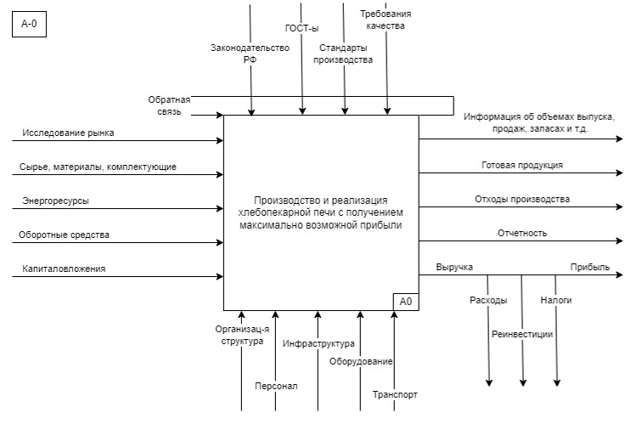
4. Бизнес-процессы
4.4 Схема бизнес-Процессов в нотации IDEF0

Slide 20
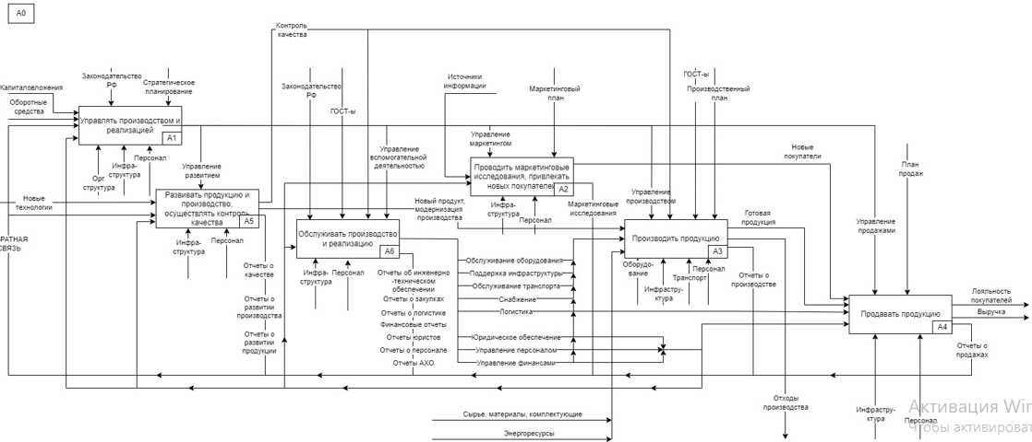
4. Бизнес-процессы
4.4 Схема бизнес-Процессов в нотации IDEF0

Slide 21
5. Инвестиции
5.1 Структура инвестиций
Статьи инвестиций | Сумма, руб.
Депозит по аренде цеха на 6 месяцев | 3 156 600
Депозит по аренде офиса на 3 месяца | 241 857
Расчет инвестиций в цех (оборудование, инструмент, мебель) | 14 954 525
Покупка автотранспортных средств | 13 500 000
Расчет инвестиций в офис (мебель и оргтехника) | 447 266
Подготовительные работы | 300 000
Маркетинг и реклама | 300 000
Прочие, 10% от инвестиций выше | 3 290 025
Оборотный капитал | 41 683 190
Запас денег на покрытие кассовых разрывов | 5 143 647
Инвестиции | 83 017 110
Как видно на диаграмме, более половины вложений составляют оборотный капитал и затраты на закупку оборудования и транспорта.
Для запуска бизнеса необходимо 83 млн. рублей. Из них: большая часть (28 млн. руб.) – стоимость оборудования и автотранспортных средств.
При этом также необходим запас оборотных средств в размере 41,6 млн. рублей и на покрытие кассовых разрывов – 5,1 млн. рублей.

Slide 22
5. Инвестиции
5.2 План работ и динамика инвестиций
Статья инвестиций | 1 мес. | 2 мес. | 3 мес. | 4 мес. | 5 мес. | 6 мес.
Депозит по аренде цеха на 6 месяцев | 1 578 300 | 1 578 300 | 0 | 0 | 0 | 0
Депозит по аренде офиса на 3 месяца | 120 929 | 120 929 | 0 | 0 | 0 | 0
Расчет инвестиций в цех (оборудование, инструмент, мебель) | 0 | 7 477 263 | 7 477 263 | 0 | 0 | 0
Покупка автотранспортных средств | 0 | 0 | 6 750 000 | 6 750 000 | 0 | 0
Расчет инвестиций в офис (мебель и оргтехника) | 0 | 223 633 | 223 633 | 0 | 0 | 0
Подготовительные работы | 0 | 0 | 150 000 | 150 000 | 0 | 0
Маркетинг и реклама | 0 | 150 000 | 150 000 | 0 | 0 | 0
Прочие, 10% от инвестиций выше | 0 | 1 645 012 | 1 645 012 | 0 | 0 | 0
Оборотный капитал | 0 | 0 | 10 420 797 | 10 420 797 | 10 420 797 | 10 420 797
Запас денег на покрытие кассовых разрывов | 5 143 647 | 0 | 0 | 0 | 0 | 0
Инвестиции | 6 842 876 | 11 195 136 | 26 816 705 | 17 320 797 | 10 420 797 | 10 420 797
Инвестиционный период проекта составляет 6 месяцев, в первый месяц будет заключен договор по аренде помещения, затем будет проводится установка оборудования и приобретение материалов.

Slide 23
6. Продажи
Ориентировочная цена хлебопекарной печи «ХЛЕБОПЕЧКА» составляет 3 690 000 рублей.
Объем продаж в натуральном выражении составляет 6 штук в месяц при полной загрузке.
В денежном выражении объем продаж при 100%-й загрузке составит 22 140 000 рублей в месяц, 66 420 000 рублей в квартал и 265 680 000 рублей в год.
На графике указана поквартальная загрузка производства за 5 лет жизни проекта.
В первые квартал загрузка нулевая, так как это период запуска бизнеса, то есть инвестиционный период (он описан в плане инвестиций). Далее бизнес запускается и начинается операционная деятельность.

Slide 24
7. Расходы
Ежеквартальная сумма расходов составляет: 53 542 185 руб. при 100% загрузке.
Постоянные расходы составляют: 21 003 027 руб.
Переменные расходы составляют: 32 539 158 руб.
Анализ переменных расходов показывает, что наибольшая их часть приходится на организацию закупку сырья для производства продукции и затраты на оплату труда.
Анализ постоянных расходов показывает, что основные затраты приходятся на выплату заработной платы и аренду помещения.

Slide 25
8. Налоги
Предприятие работает по обычной системе налогообложения и уплачивает стандартные налоги. Наибольший объем налоговых платежей приходится на налог на добавленную стоимость – 8.59 млн. рублей в год, налог на прибыль – 7.89 млн. рублей в год, прочие налоги – около 0,08 млн. рубле. Доля налоговых платежей в структуре выручки увеличивается пропорционально росту объемов продаж и достигает своего максимального значения в 11 квартале. Максимальная доля налогов в выручке – 6%, что сопоставимо с некоторыми специальными налоговыми режимами.

Slide 26
9. Отчеты
9.1 Отчет о движении денежных средств
По мере выхода на плановую максимальную мощность работы объекта растет величина денежных средств на счету компании. Положительный денежный поток по операционной деятельность достигается в 2 квартале после запуска фактической деятельности и получения выручки от реализации продукции, в дальнейшем наблюдается постепенное поступательное увеличение денежного потока по операционной деятельности.

Slide 27
9. Отчеты
9.1 Отчет о финансовых результатах (прибыль)
За год выручка составит более 265,6 млн. рублей, маржинальная прибыль около 135,5 млн. рублей, EBITDA (прибыль до вычета процентов по кредиту, уплаченных налогов и учтенной амортизации) составит 51,5 млн. рублей, а чистая прибыль 31,5 млн. рублей. На графике представлена динамика двух ключевых показателей эффективности деятельности (EBITDA и чистая прибыль) за весь период планирования поквартально. Из него видно, что положительное значение EBITDA и чистой прибыли достигается в 4 квартале, в дальнейшем наблюдается постоянное увеличение значений показателей.

Slide 28
10. Возврат средств инвестору
Для целей настоящего документа ставка дисконтирования для инвестора признается равной 20%. В этом случае ЧДД за 5 лет составит 4 127 387 рублей, ВНД за 5 лет 22%, а с учетом продажи бизнеса – 41%. Срок окупаемости проекта составит 3 года.
Денежный поток акционерам будет увеличиваться в ходе деятельности компании по мере выхода на плановую максимальную мощность объекта и возврат основного долга по кредиту в соответствии с приведенным выше графиком.
Ставка дисконтирования для инвестора | 20%
ЧДД за 5 лет | 4 127 387
ЧДД с учетом продажи бизнеса | 70 001 314
 | квартал | год
ВНД за 5 лет | 6% | 22%
ВНД с учетом продажи бизнеса | 10% | 41%
 | квартал | год
Срок окупаемости | 12 | 3,0
Стоимость создаваемого бизнеса в конце срока планирования | 174 783 138

Slide 29
11. Инвестиционный анализ
В соответствии с расчетом чистый дисконтированный доход за 5 лет составит 959 396 рублей, внутренняя норма доходности – 10% за год, 40% с учетом продажи бизнеса в конце. Срок окупаемости составит 3,25 года (14 кварталов). На графике хорошо видно динамику изменения величины чистого дисконтированного дохода.
Для расчета ставки дисконтирования
Доля собственных средств | 100%
Доля кредитных средств | 0%
Требования к доходности собственных средств | 20%
Процент по кредиту | 16%
 | Квартал | Год
WACC | 5% | 20%
ЧДД за 5 лет | 959 396
ЧДД с учетом продажи бизнеса в конце | 66 833 323
 | Квартал | Год
ВНД за 5 лет | 5% | 21%
ВНД с учетом продажи бизнеса в конце | 10% | 40%
 | Квартал | Год
Срок окупаемости | 13 | 3,25

Slide 30
12. Финансовый анализ
Точка безубыточности | 71%
Точка безубыточности в денежном выражении | 46 916 113
Точка безубыточности с учетом кредита | 71%
В денежном выражении | 46 916 113
Точка безубыточности | 61%
Точка безубыточности в денежном выражении | 12 881 540
Точка безубыточности с учетом кредита | 75%
В денежном выражении | 15 808 208
Анализ рентабельности
Рентабельность продаж (Прибыль к Выручке) | 13%
Рентабельность активов (Прибыль к Инвестициям) | 42%
Маржинальность бизнеса (Маржа к Выручке) | 51%

Slide 31
13. Анализ рисков
В относительном выражении достаточно благоприятный уровень финансовой прочности наблюдается по постоянным расходам. Менее благоприятная, но допустимая ситуация наблюдается по показателю финансовой прочности по ценам и объему продаж и прочности по себестоимости, то есть изменение указанных величин более чем на 26% может привести к возникновению кризисной ситуации в организации. Ежеквартальный запас финансовой прочности по показателям в денежном выражении также представлен на графике.
Знание этих величин позволит успешно управлять ситуацией и избежать негативного влияния представленных видов риска.
Данные по кредитной нагрузке указаны справочно, т.к. заемных денежных средств не привлекалось.

Slide 32
14. Выводы
Полный анализ проекта (маркетинговый анализ, инвестиционный и финансовый анализ) показывают, что для запуска цеха по производству хлебопекарной печи потребуется 83 млн. рублей, окупаемость инвестиций составит 3,25 года, чистый дисконтированный поток составит 0,96 млн. рублей. Показатели эффективности проекта говорят о том, что проект является инвестиционно-привлекательным.
Инвестиции и финансирование проекта
Инвестиций всего | 83 017 110
Инвестиции собственника бизнеса | 83 017 110
В бизнес | 77 873 462
На покрытие кассовых разрывов на первый год | 5 143 647
Кредит | 0
Процентная ставка | 16%
Срок кредита | 5
Отсрочка по уплате тела кредита | 0
Отсрочка по уплате процентов | 0
Анализ рентабельности
Рентабельность продаж (Прибыль к Выручке) | 13%
Рентабельность активов (Прибыль к Инвестициям) | 42%
Маржинальность бизнеса (Маржа к Выручке) | 51%
Операционная деятельность
Выручка, год | 265 680 000
Печь "ХЛЕБОПЕЧКА" | 265 680 000
Расходы, год | 230 723 372
Переменные расходы | 130 156 632
Постоянные расходы | 84 012 110
Налоги | 16 554 630
Маржинальная прибыль, год | 135 523 368
Чистая прибыль, год | 34 956 628
Инвестиционный анализ
Инвестиции в бизнес | 83 017 110
Срок окупаемости, лет | 3,25
ЧДД | 959 396
ВНД | 21%

Slide 33
15. Направления расширения бизнеса
Среди направлений расширения возможны два варианта:
Вертикальная интеграция, а именно разработка новых видов продукции в сегменте хлебопекарного машиностроения.
Горизонтальная интеграция, то есть освоение новых географических рынков.
Наиболее перспективной с точки зрения емкости рынка является горизонтальная интеграция, а именно выход на зарубежные рынки. В частности, рынки стран СНГ.
Численность населения СНГ (тысяч человек)
Рынок хлебобулочных изделий в странах СНГ помимо России в 2024 году (без учета Украины) составляет 72.6% от российского рынка. Поскольку емкость российского рынка хлебопекарных печей составляет 720-870 печей в год, то рынок СНГ помимо России составляет 520-630 хлебопекарных печей в год, а общий рынок СНГ 1200-1500 хлебопекарных печей в год. Сейчас отсутствуют данные по Украине, поэтому прогноз по емкости рынка СНГ может увеличится.
Таким образом горизонтальная интеграция даст почти двукратный прирост рынка только за счет стран СНГ.
Поскольку производительность рассматриваемого проекта составляет около 72 печей в год, то для насыщения российского рынка возможно масштабировать проект в 10-12 раз, для насыщения рынка СНГ (помимо России) – масштабировать в 7-9 раз, а для полного закрытия потребности СНГ в хлебопекарном оборудовании необходимо масштабировать проект в 17-21 раз.
Продажи и финансовые показатели проекта будут расти кратно масштабированию проекта. Параллельно будет усложняться организационная структура и бизнес-процессы.
 | на 01.01.2022 | на 01.01.2024 | % от России
Азербайджан | 10 063 | 10 181 | 7,0%
Армения | 2 961 | 2 991 | 2,0%
Беларусь | 9 256 | 9 156 | 6,3%
Казахстан | 19 503 | 20 034 | 13,7%
Кыргызстан | 6 913 | 7 162 | 4,9%
Молдова | 2 565 | 2 423 | 1,7%
Россия | 146 980 | 146 151 | 100,0%
Таджикистан | 9 887 | 10 277 | 7,0%
Туркменистан | 7 057 | 7 057 | 4,8%
Узбекистан | 35 271 | 36 800 | 25,2%
Украина | 40 998
СНГ Всего | 291 454 | 252 232 | 172,6%
СНГ помимо России | 144 474 | 106 081 | 72,6%

Slide 34
Приложения
Приложение 1. Список стимулирующих мер в рамках Стратегии развития машиностроения
Программа субсидирования скидок на российское оборудование для пищевой и перерабатывающей промышленности. Механизм – компенсация производителям машин и оборудования для пищевых и перерабатывающих производств предоставляемой покупателям скидки в рамках постановления Правительства Российской Федерации от 4 июня 2020 г. № 823 (размер субсидируемой скидки составляет порядка 15%).
Также в целях приобретения со скидкой станкоинструментальной продукции постановлением Правительства Российской Федерации от 10 августа 2020 г. № 1206 утверждены Правила предоставления субсидий из федерального бюджета производителям станкоинструментальной продукции в целях предоставления покупателям скидки при приобретении такой продукции
Программа льготного лизинга российской специализированной техники, в том числе пищевого оборудования. Механизм– предоставление субсидий российским лизинговым организациям при условии предоставления скидки в размере 10% или 15% (в зависимости от региона поставки) от цены продукции при уплате авансового платежа по договорам лизинга российской специализированной техники в рамках постановления Правительства Российской Федерации от 3 июня 2020 г. № 811
Кроме того, приобретение покупателями пищевого оборудования возможно по программам льготного лизинга АО «Росагролизинг».
Программа льготного кредитования российской специализированной техники, в том числе пищевого оборудования. Механизм – предоставление субсидий российским кредитным организациям при условии предоставления скидки в размере до 10% от стоимости специализированной техники при уплате первоначального взноса по кредиту в рамках постановления Правительства Российской Федерации от 17 февраля 2018 г. № 163
Реализуются программы поддержки новых разработок – программы субсидирования НИОКР. Механизм – предоставление субсидий российским производителям на компенсацию до 70% затрат на НИОКР при реализации инвестиционных проектов, направленных на создание производства импортозамещающей продукции, в рамках постановления Правительства Российской Федерации от 12 декабря 2019 г. № 1649
Решением Совета директоров АО «Корпорация «МСП» 15 марта 2022 г. (протокол № 131) утверждена Программа стимулирования кредитования субъектов малого и среднего предпринимательства

Slide 35
Приложения
Приложение 1. Список стимулирующих мер в рамках Стратегии развития машиностроения
С 2022 года стартует новый механизм компенсации затрат на НИОКР в рамках постановления Правительства от 13 декабря 2021 г. № 2281 новой меры со специальными условиями будет производится компенсация до 60% затрат на НИОКР с условием обязательного привлечения научной организации
Минпромторгом России реализуются следующие меры поддержки экспорта:
- Субсидии на компенсацию части затрат на транспортировку продукции
- Субсидии на финансирование части затрат, связанных с участием в международных выставочных мероприятиях
- Субсидии на реализацию корпоративных программ повышения конкурентоспособности

Slide 36
Источники
Презентация председателя Форума, президента Ассоциации «Росспецмаш» Бабкина К.А. https://pm.rosspetsmash.ru/upload/iblock/5a0/babkin-2023_10_09-forum-pishchevoe-mashinostroenie-2023-_itog-itog_.pdf
Нормы технологического проектирования предприятий хлебопекарной промышленности ч. 2 https://gostrf.com/normadata/1/4294848/4294848665.htm
Материалы форума «Пищевое машиностроение 2023» https://pm.rosspetsmash.ru/news/3600/
Сервис ФНС Прозрачный бизнес https://pb.nalog.ru/
Проект «Пекарня» https://www.openbusiness.ru/special/project/bakery/obzor-rynka-mini-pekaren/
Бизнес-конференция «Хлебопекарное производство в России – 2022. Новые вызовы. Проблемы. Решения» https://bakery.news/2022/12/hlebopekarnoe-proizvodstvo-v-rossii-2022-eksperty-obsudili-situatsiyu-na-rynke-i-rabotu-otrasli-v-usloviyah-sanktsij/
Сборник Росстата «Промышленное производство в России 2023» https://rosstat.gov.ru/storage/mediabank/Prom_proiz_2023.htm
Отчет Росстата «Производство основных видов продукции в натуральном выражении» https://rosstat.gov.ru/enterprise_industrial
Данные Росстата о численности населения https://rosstat.gov.ru/folder/12781
Исследование РОМИР «Хлеб без зрелищ. Почему россияне полюбили пекарни» https://romir.ru/press/hleb-bez-zrelishch-pochemu-rossiyane-polyubili-est-v-pekarnyah
Численность постоянного населения РФ по муниципальным образованиям на 1 января 2023 г. Федеральная служба государственной статистики (18 августа 2023). https://rosstat.gov.ru/storage/mediabank/Bul_MO_2023.xlsx
Статья «Как «Пятерочка» развивает собственные пекарни» https://www.retail.ru/cases/kak-pyatyerochka-razvivaet-pekarni/
Стратегии развития машиностроения для пищевой и перерабатывающей промышленности Российской Федерации на период до 2030 года http://static.government.ru/media/files/KNMcvWfv5ZveFs1FtrfxqAyjlED28JsG.pdf
Московский экономический журнал № 4, 2023. «Подходы к решению проблем цифровизации хлебопроизводственных предприятий АПК в условиях санкционных ограничений» https://qje.su/wp-content/uploads/2023/04/Gruzdev.pdf
Статья «Игра в догонялки: машиностроители хотят госгарантий, НИОКР и системности» https://ohlebe.ru/news/rf/351-igra-v-dogonyalki
16. Сайт Межгосударственного статистического комитета Содружества Независимых Государств https://new.cisstat.org/web/guest/cis-stat-home

Slide 37
СПАСИБО ЗА ВНИМАНИЕ !
Александр Ахматов
Дата выполнения 20.05.2024г.

